Slide 1

การนำเสนอข้อมูลด้วย Looker Studio
สาขาวิชาการบัญชี
คณะวิทยาการจัดการ มหาวิทยาลัยราชภัฏเทพสตรี
xx พฤศจิกายน 2567
ผศ.ดร.ปิยะพงษ์ แดงขำ
สาขาวิชาวิศวกรรมการสื่อสารและสารสนเทศ
คณะเทคโนโลยีอุตสาหกรรม มหาวิทยาลัยราชภัฏเทพสตรี

Slide 2
ตารางอบรม
xx พฤศจิกายน 2567
Introduction
Test Data
Looker Studio
Chart
Scorecard
Table
Bar Chart
27 กุมภาพันธ์ 2567
Control
Drop-down
Share
Link
PDF

Slide 3
1.Introduction

Slide 4
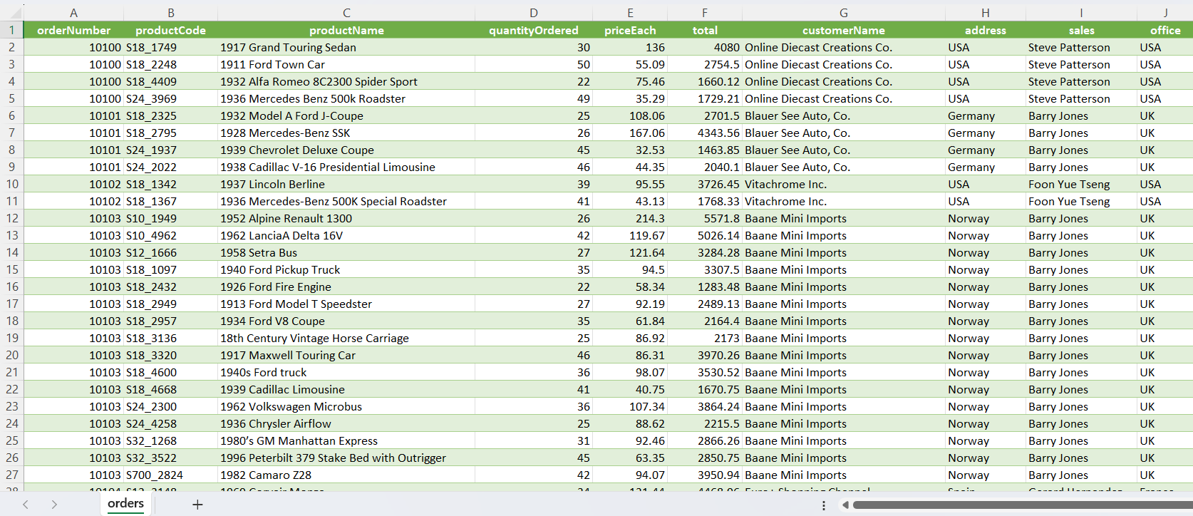
1.1 Test Data
https://github.com/piyapongdk/lookerstudio

Slide 5
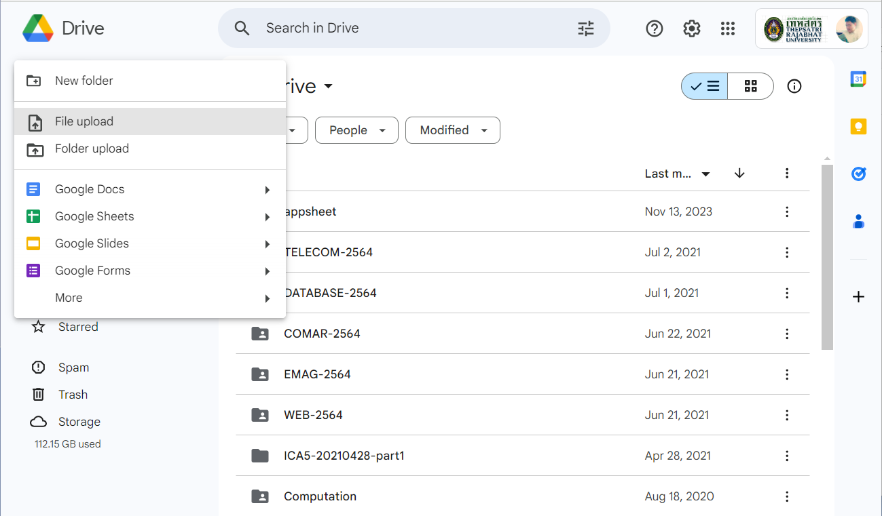
1.1 Test Data
Excel -> Google Sheet
1. Upload “order-sale.xlsx”
2. เปิดไฟล์ “order-sale.xlsx”

Slide 6
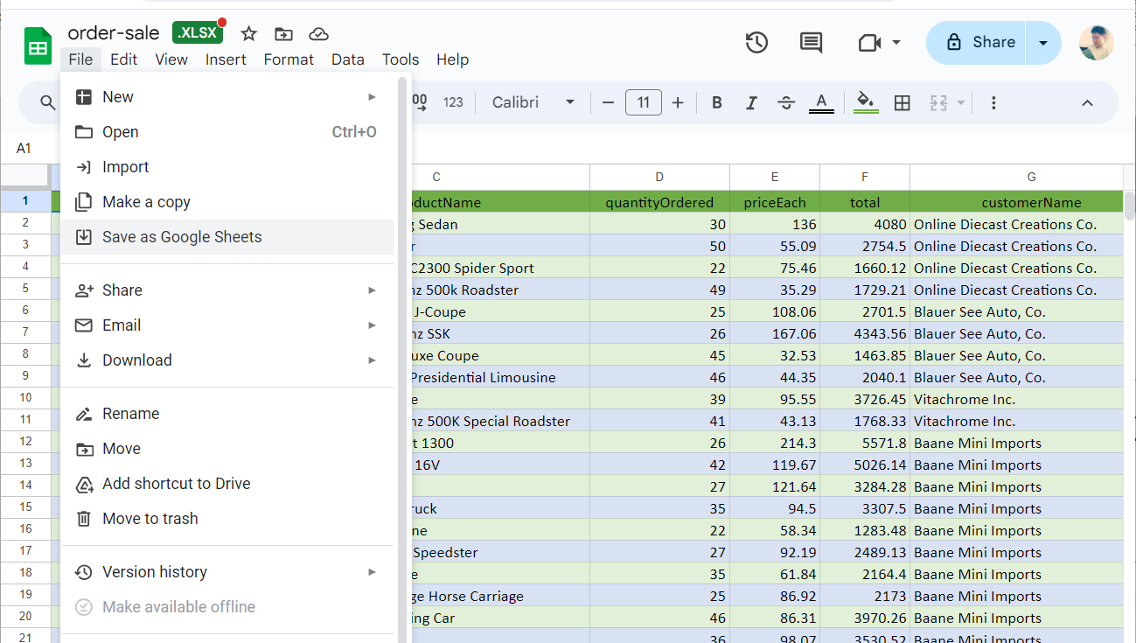
1.1 Test Data
Excel -> Google Sheet
3. Save as Google Sheets

Slide 7
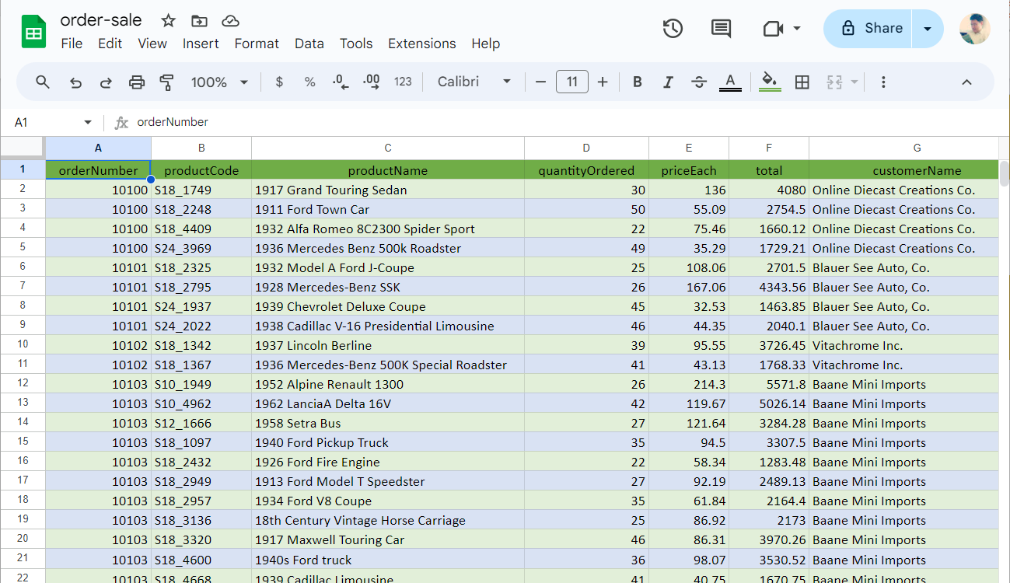
1.1 Test Data
Excel -> Google Sheet

Slide 8
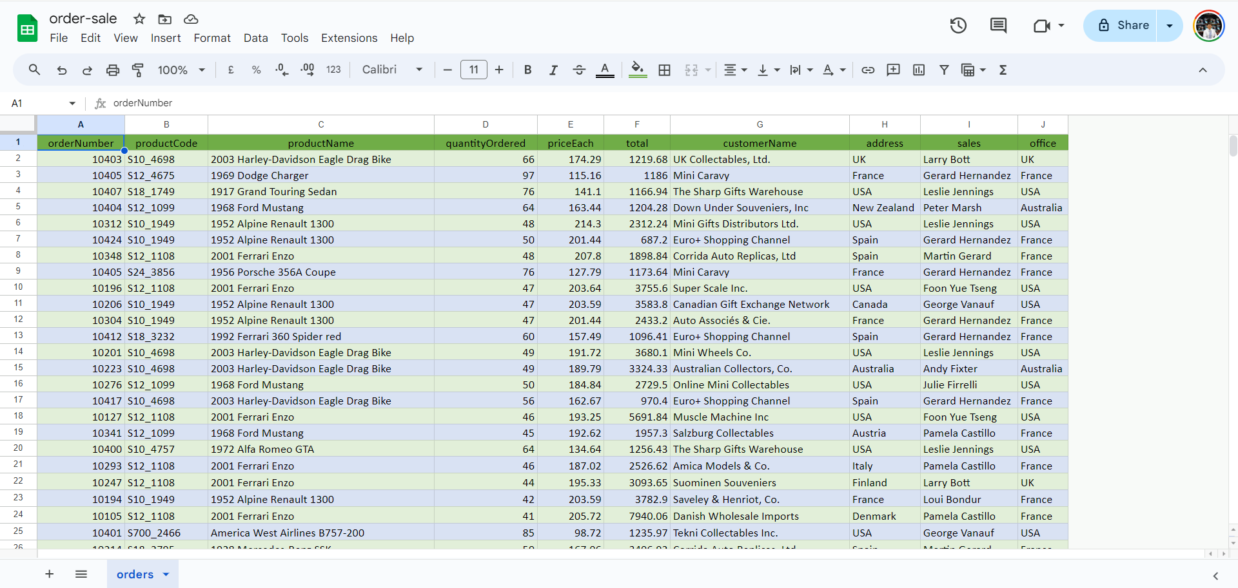
1.1 Test Data

Slide 9

1.2 Looker Studio
Turn your data into compelling stories of
data visualization art.

Slide 10
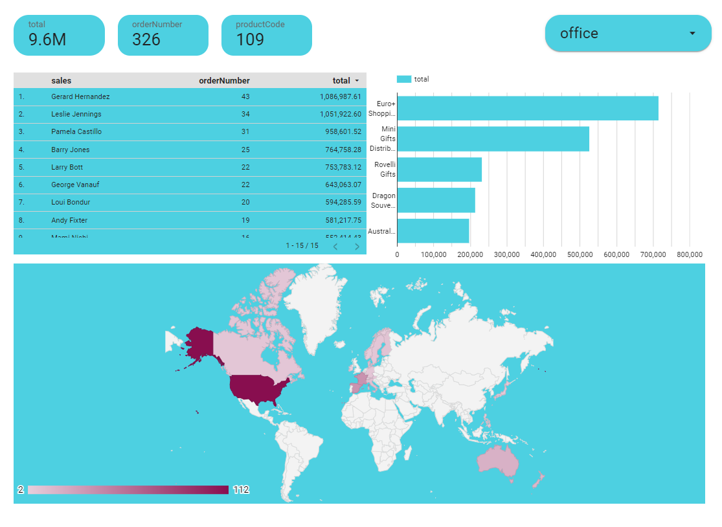
1.2 Looker Studio
https://piyapongdk.github.io/looker/

Slide 11
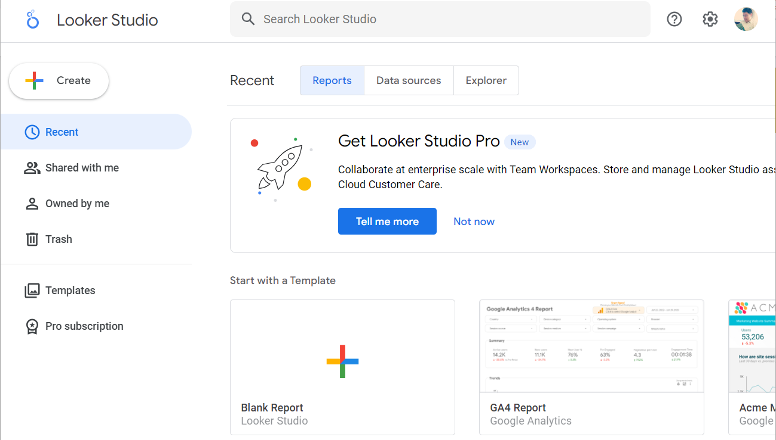

1.2 Looker Studio
https://lookerstudio.google.com/

Slide 12
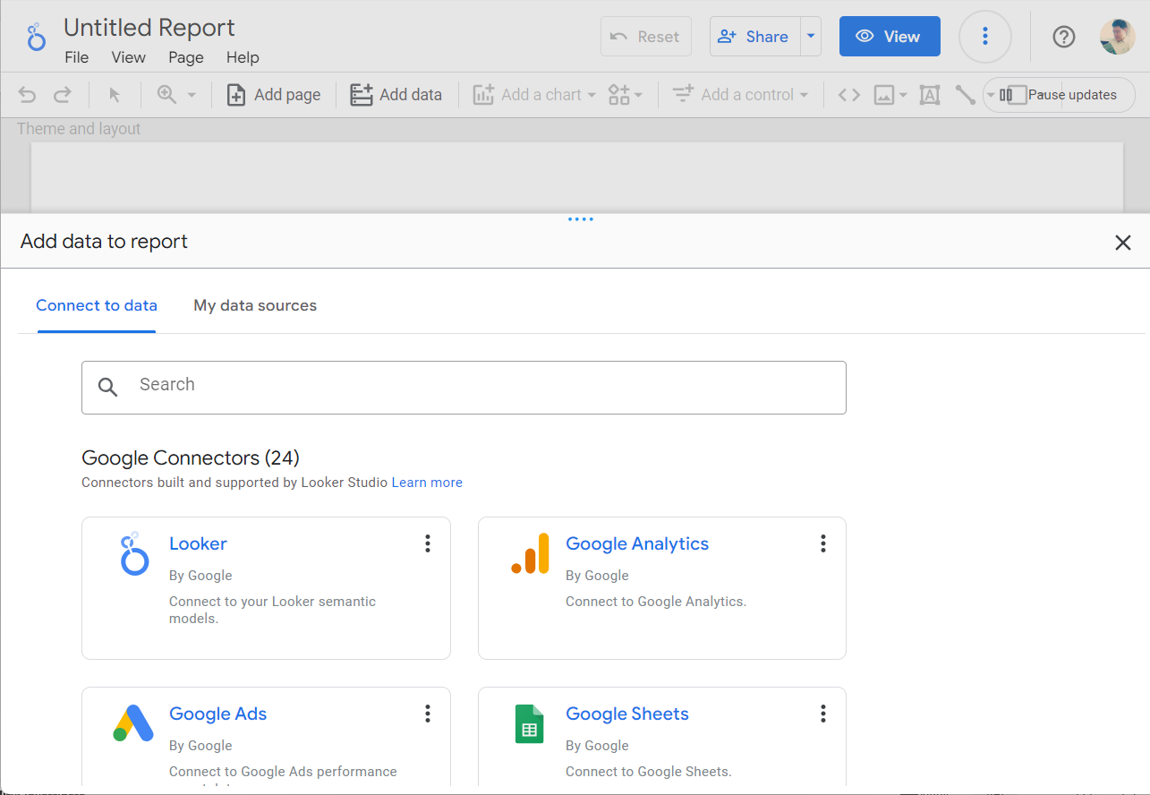

1.2 Looker Studio

Slide 13
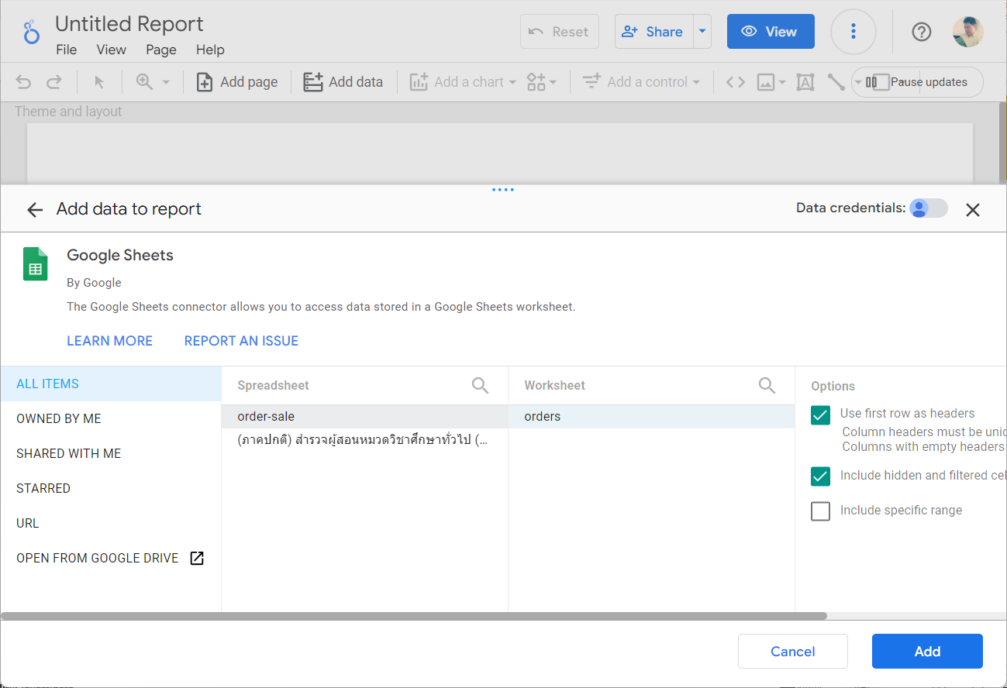

1.2 Looker Studio

Slide 14
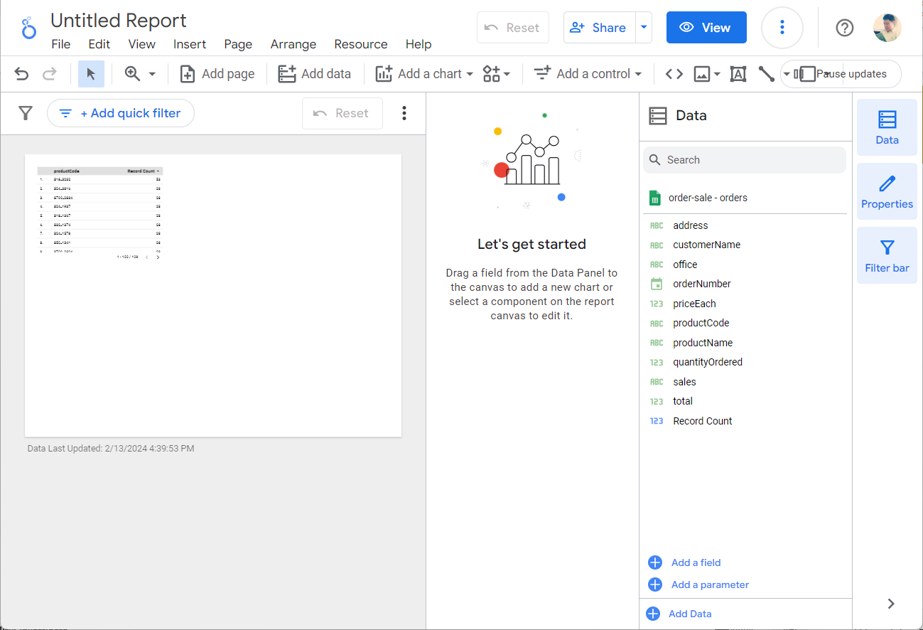
1.2 Looker Studio

Slide 15
2.Chart

Slide 16
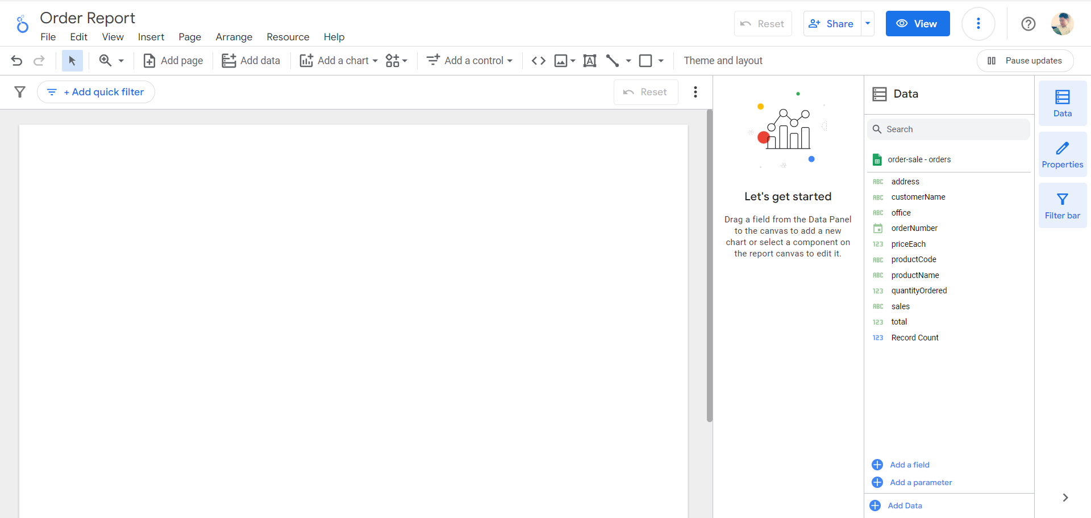

2.1 Scorecard

Slide 17
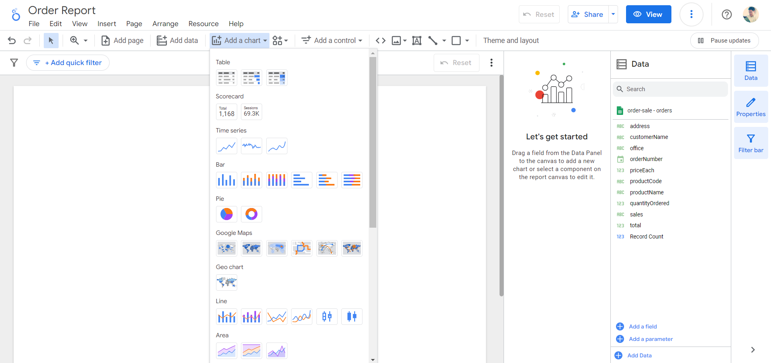

2.1 Scorecard

Slide 18
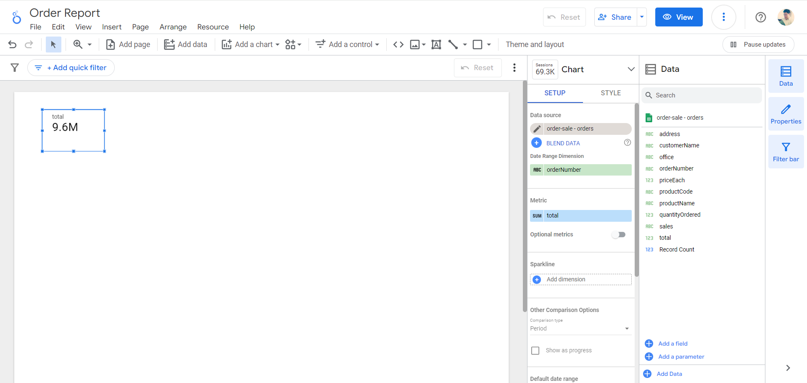

2.1 Scorecard

Slide 19
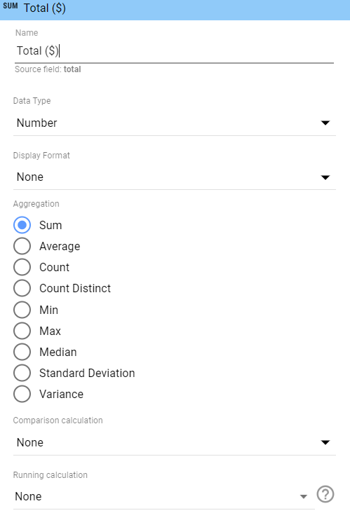
2.1 Scorecard

Slide 20
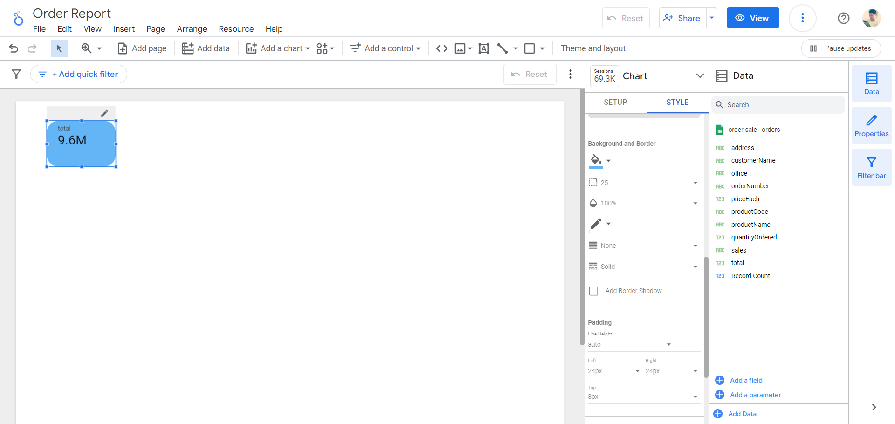


2.1 Scorecard

Slide 21
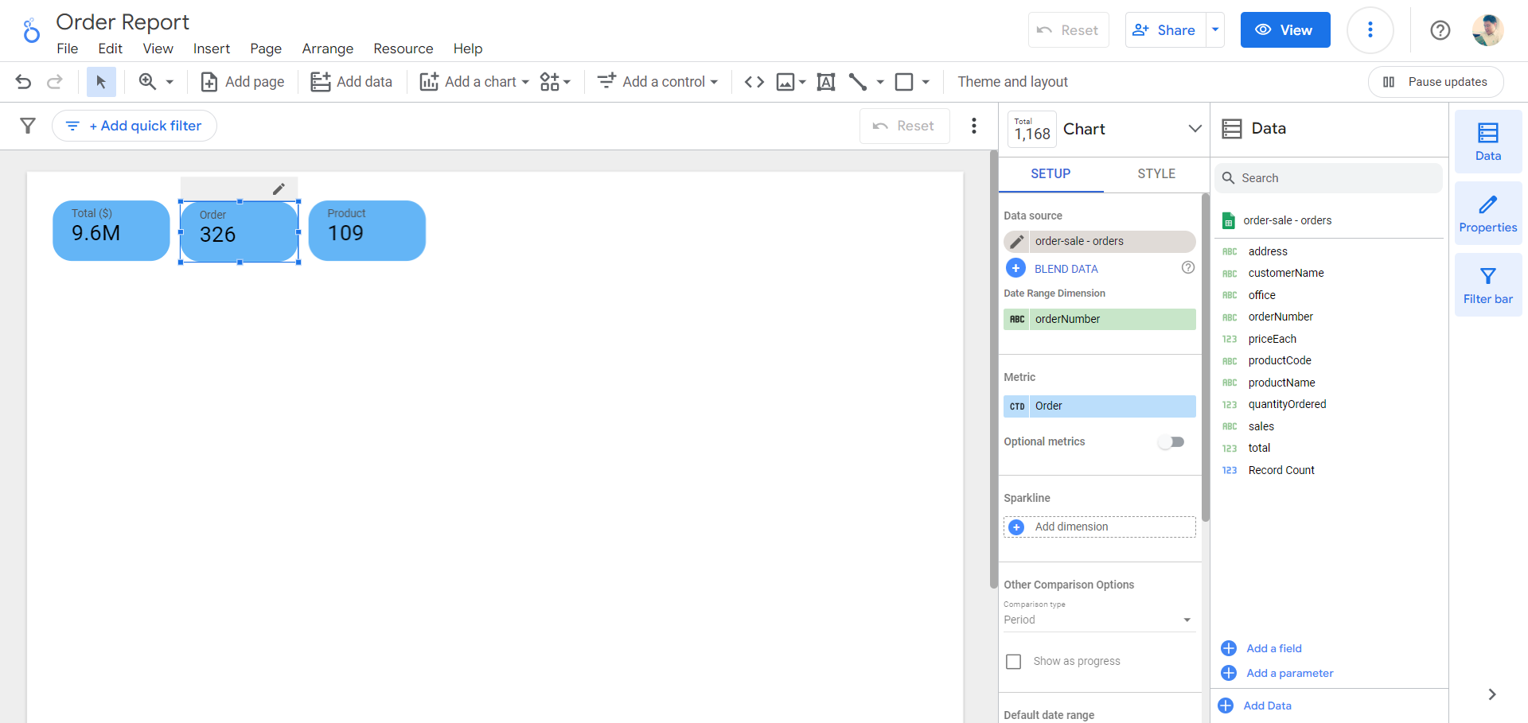
2.1 Scorecard

Slide 22
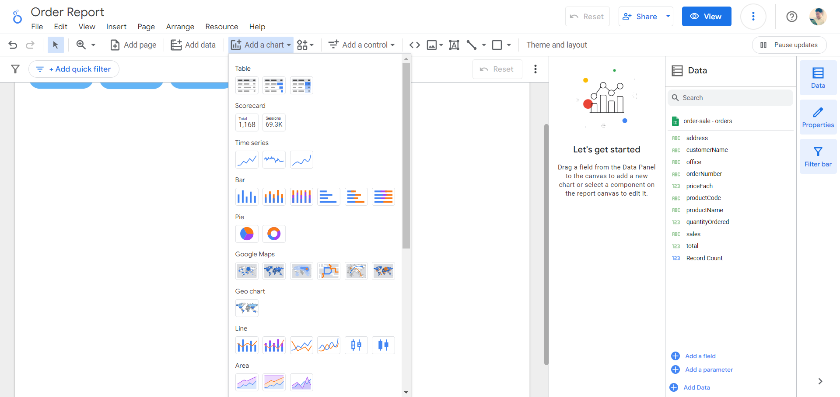
2.2 Table

Slide 23
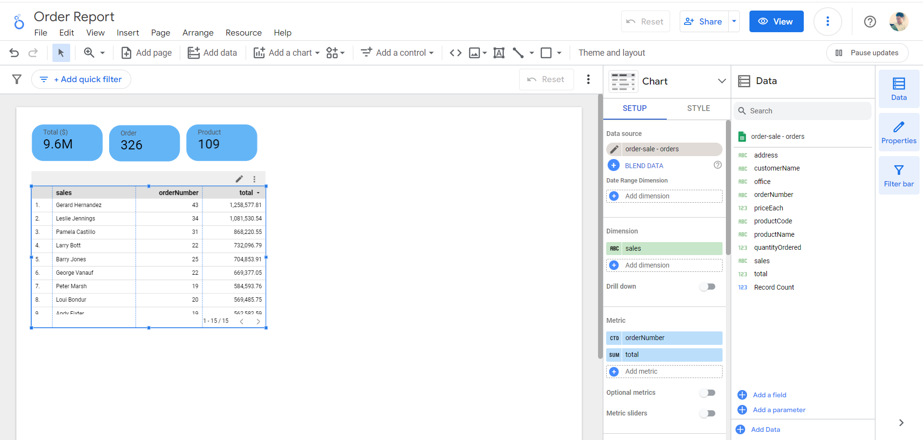
2.2 Table
Dimension: sales
Metric: orderNumber, total

Slide 24
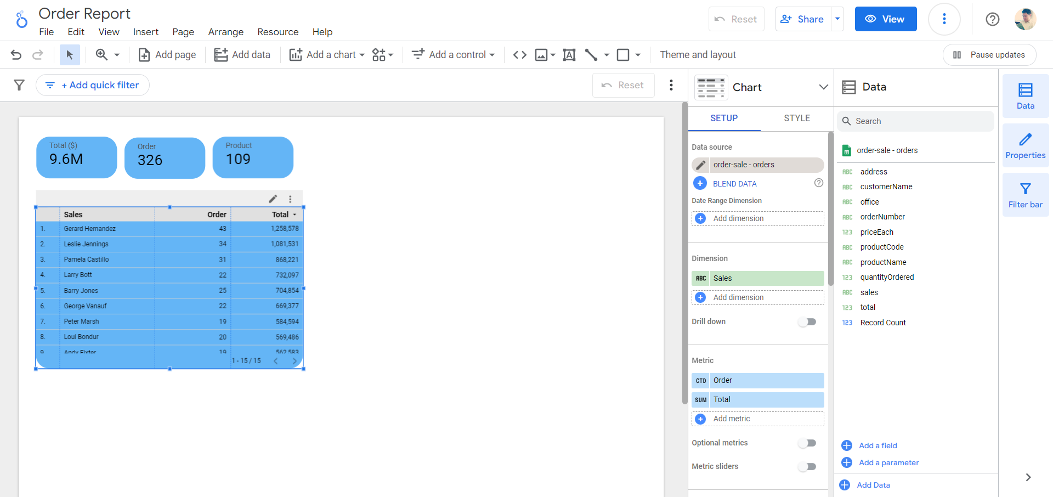
2.2 Table

Slide 25
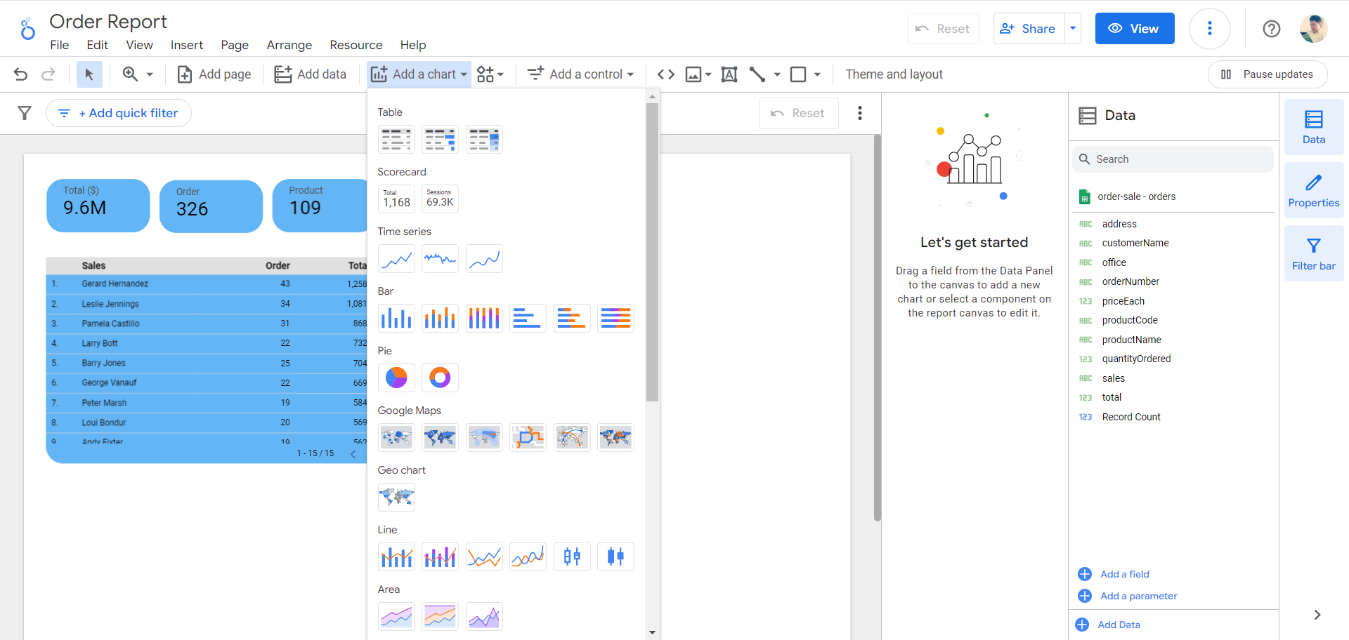
2.3 Bar Chart

Slide 26
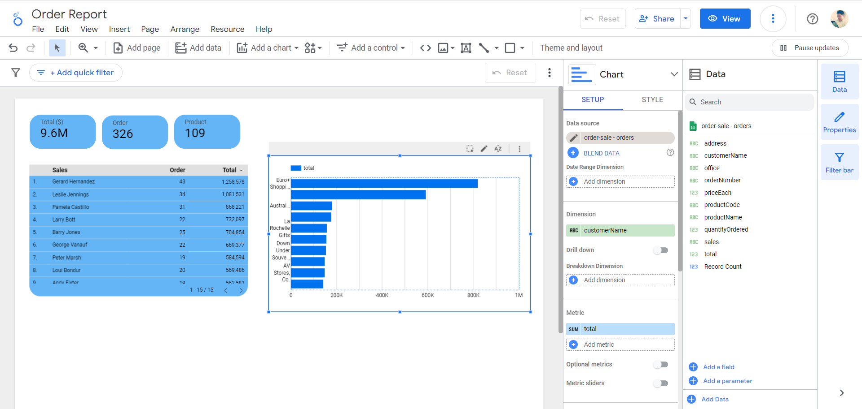
2.3 Bar Chart
Dimension: customerName
Metric: total

Slide 27
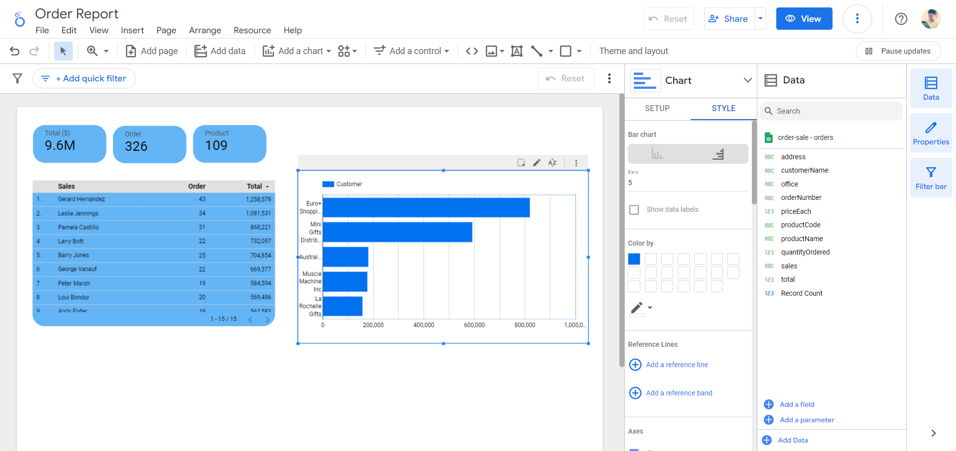
2.3 Bar Chart
ปรับจำนวนกราฟให้เหลือ 5 แท่ง

Slide 28
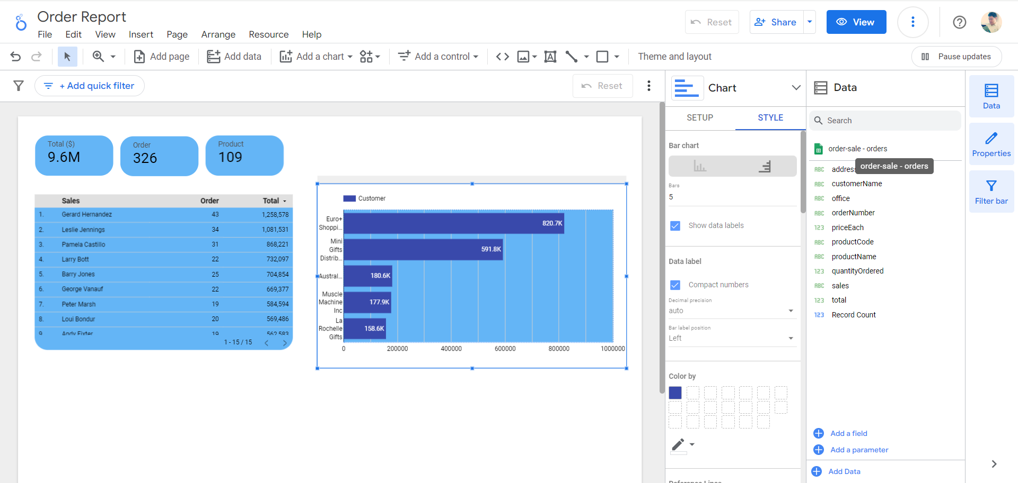
2.3 Bar Chart

Slide 29
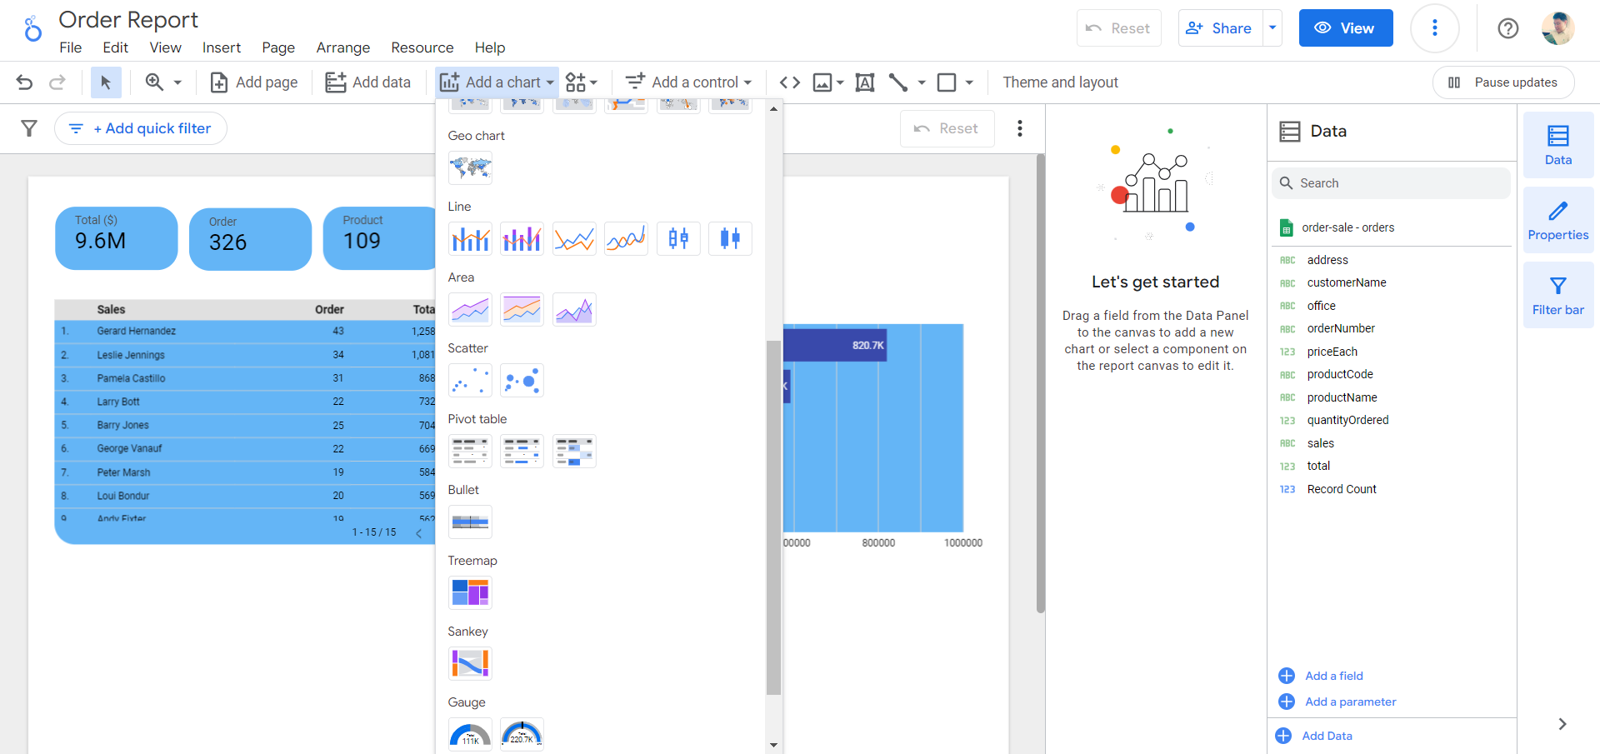
2.4 Geo Chart

Slide 30
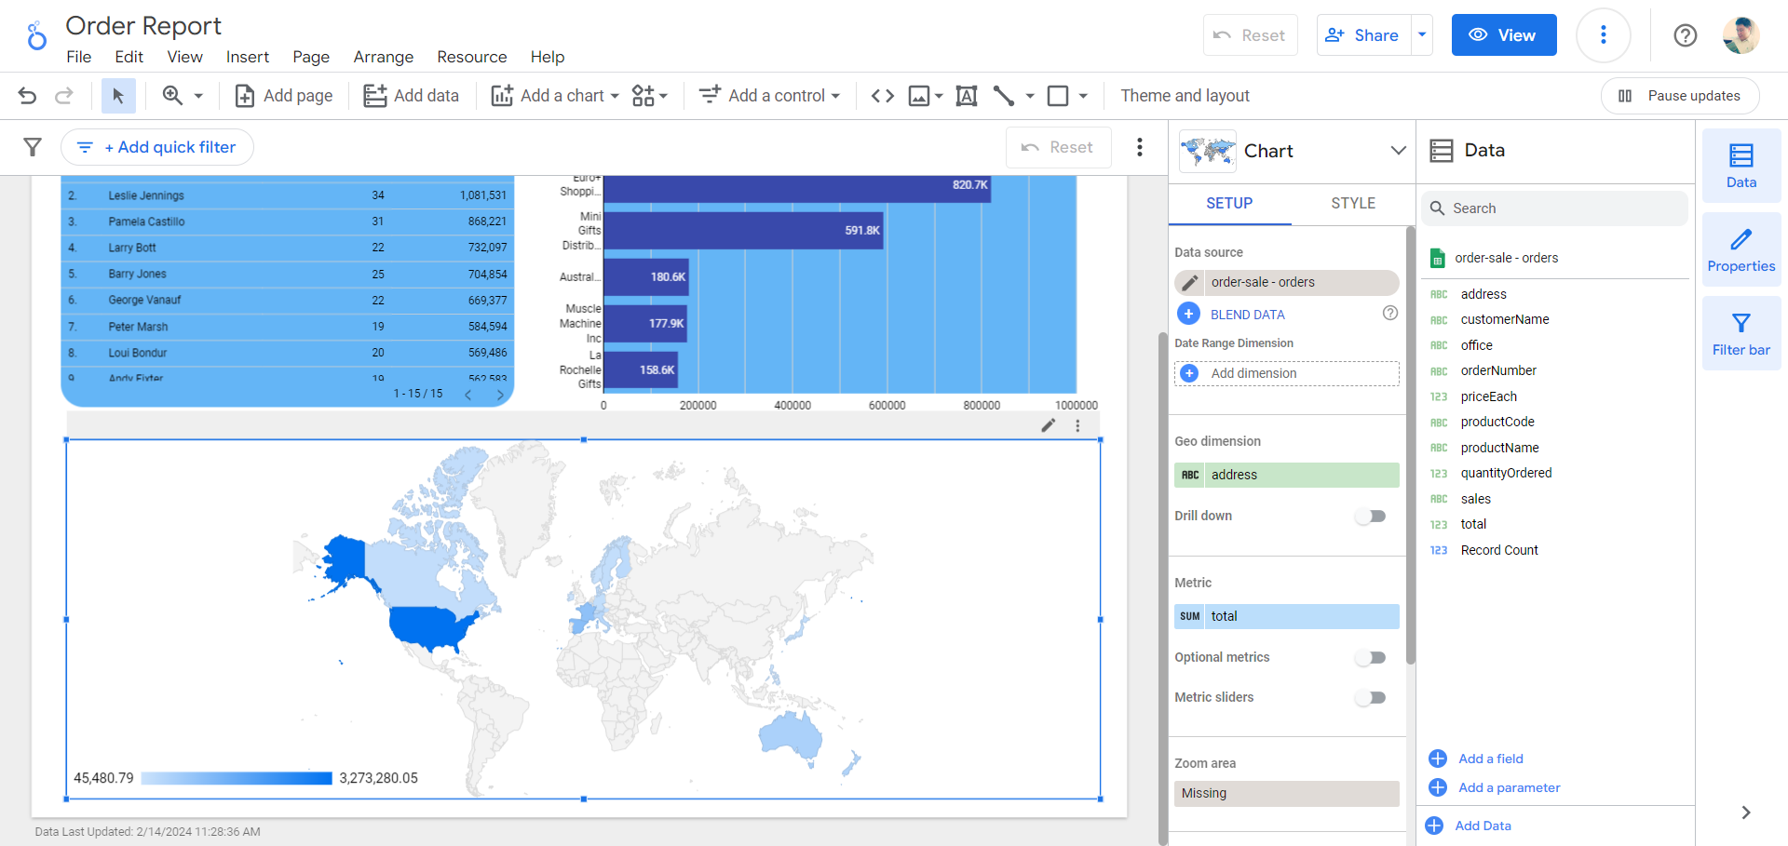
2.4 Geo Chart
Dimension: address
Metric: total

Slide 31
Exercise
1. ให้นักศึกษาสร้าง report ชื่อ order-2 ประกอบด้วย
1.1 Scorecard แสดงจำนวนลูกค้า
1.2 Scorecard แสดงจำนวนประเทศของลูกค้า
1.3 Table แสดง customerName, ยอดรวม total และ address
1.4 สร้าง Bar Chart แสดง sales และ ยอดรวม total

Slide 32
3.Control

Slide 33
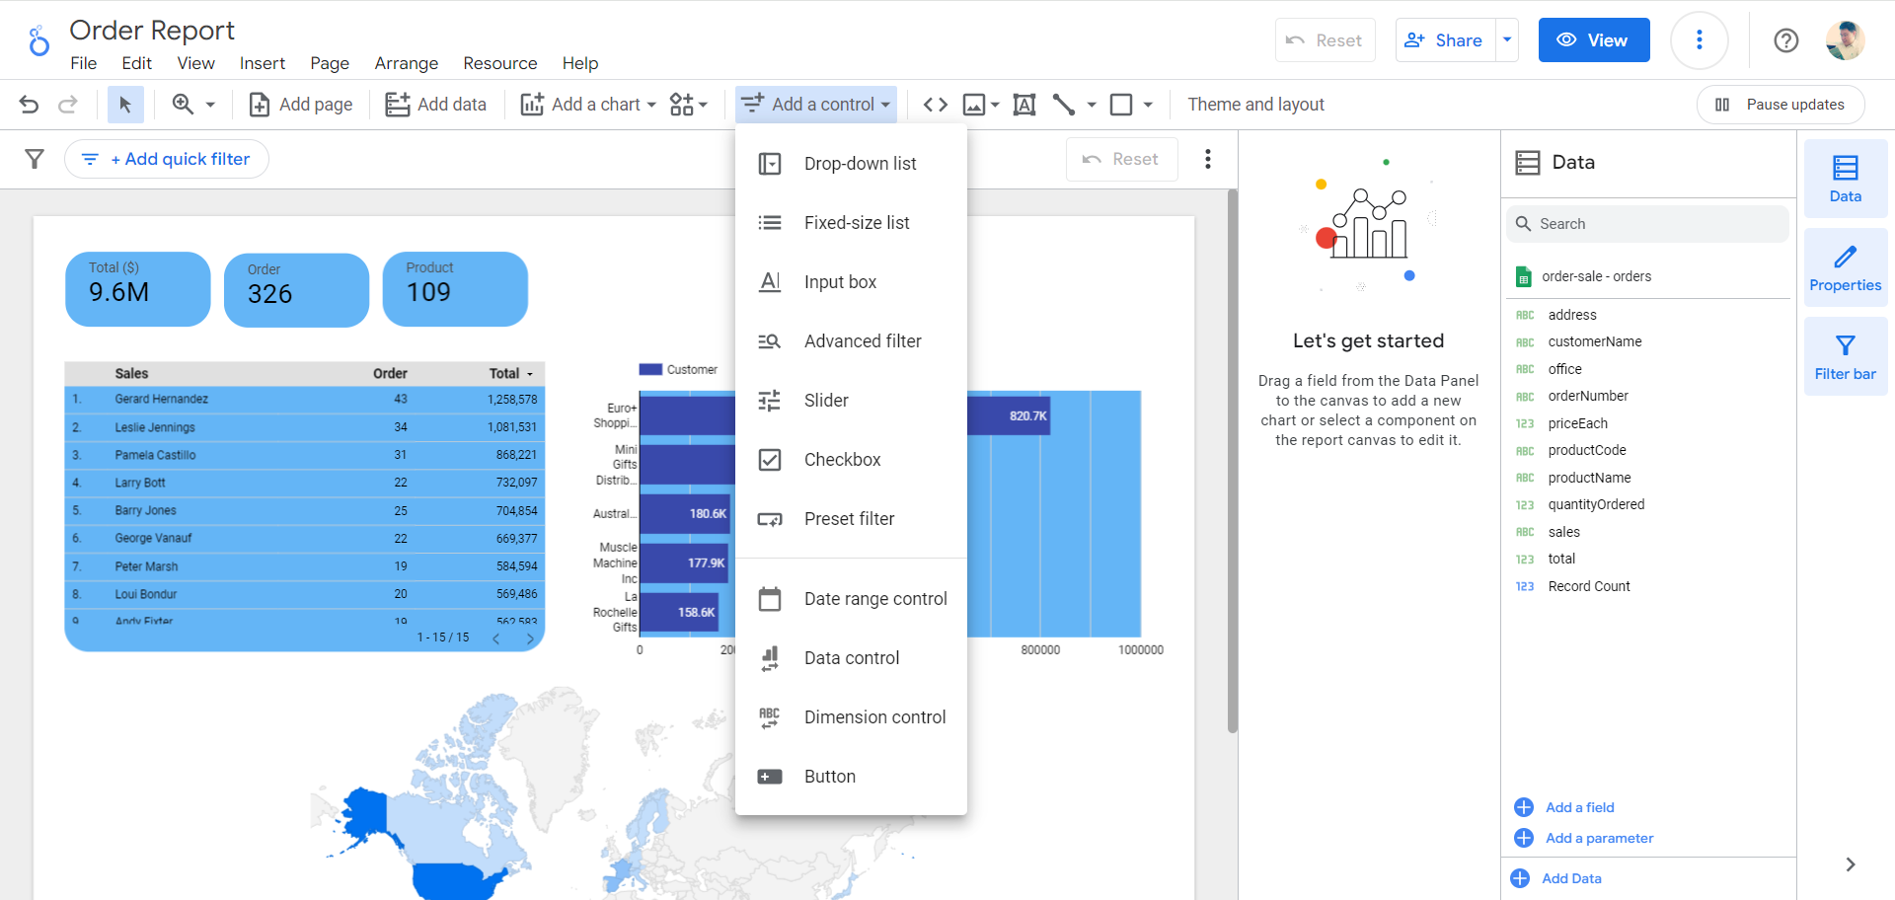

3.1 Drop-down

Slide 34
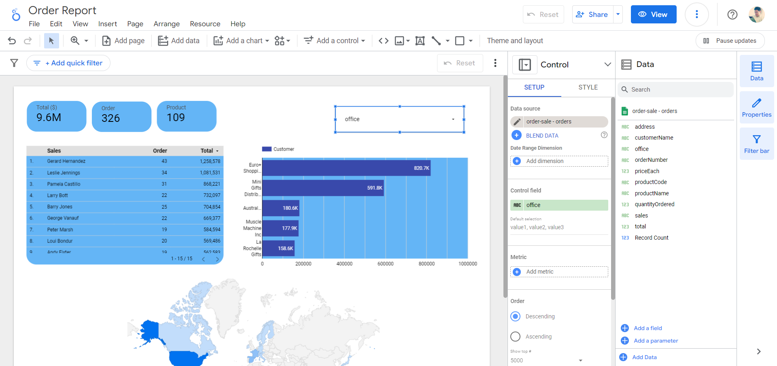

3.1 Drop-down
Control Field: office

Slide 35
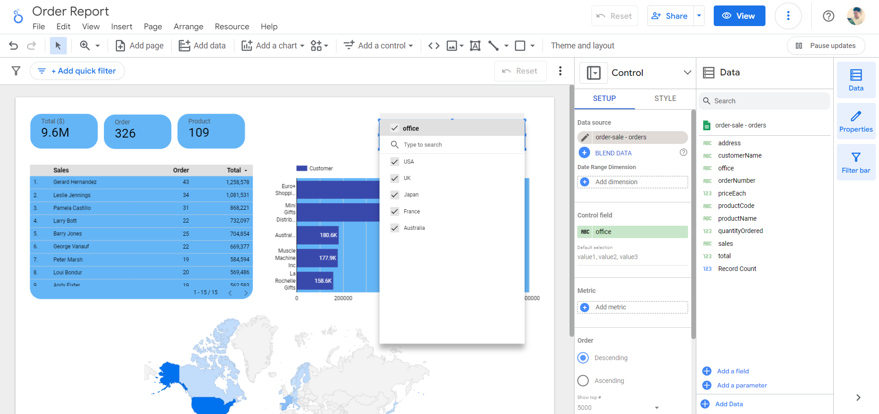
3.1 Drop-down

Slide 36
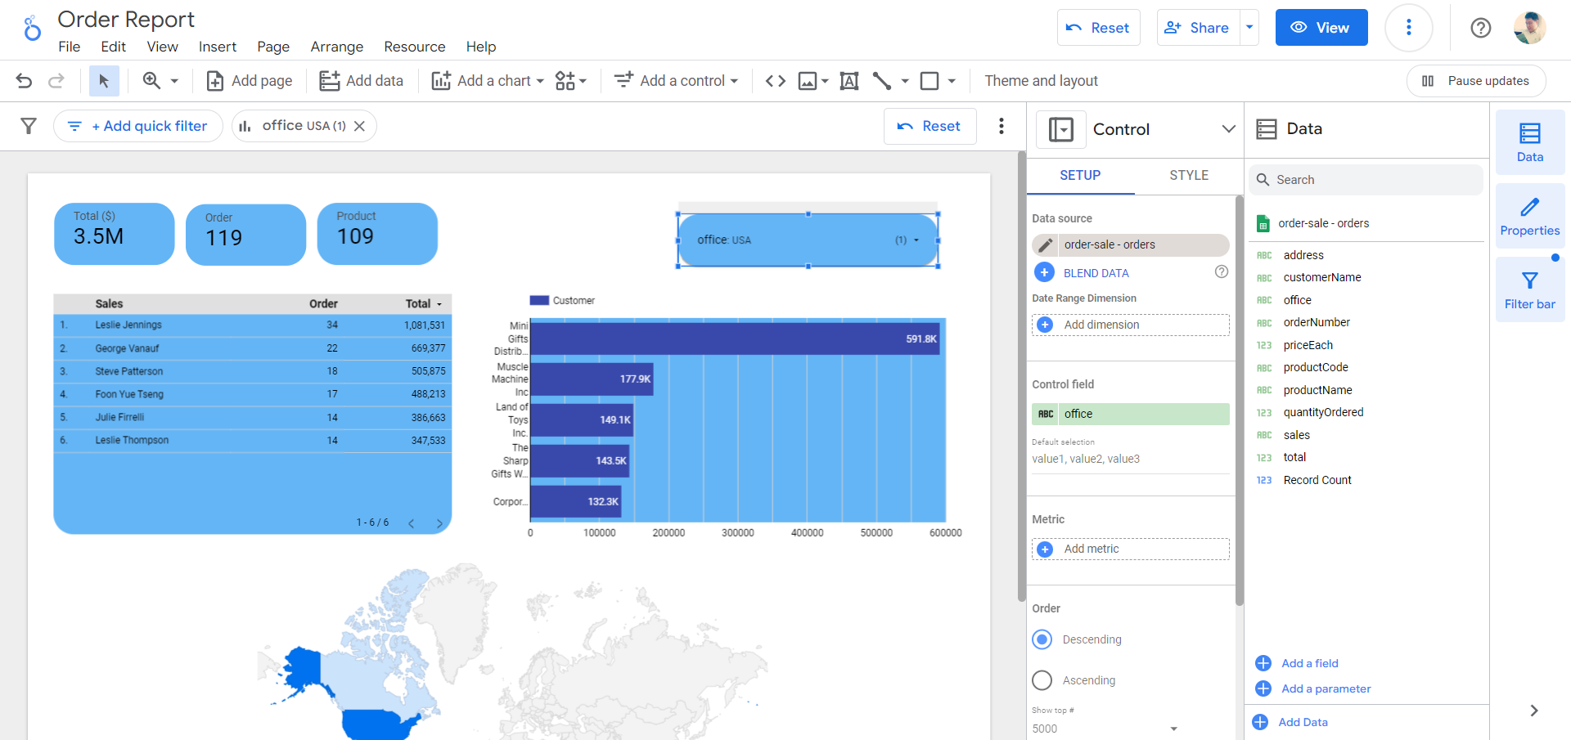
3.1 Drop-down

Slide 37
Exercise
ให้นักศึกษาแก้ไข report ชื่อ order-2 โดย
1.1 เพิ่ม Drop-down ประเทศลูกค้า แล้วให้ข้อมูลทั้งหมดเปลี่ยนแปลงตามตัวเลือก
1.2 แก้ไข Chart เป็นแบบวงกลมแสดงยอดรวมของ customerName

Slide 38
4.Share

Slide 39
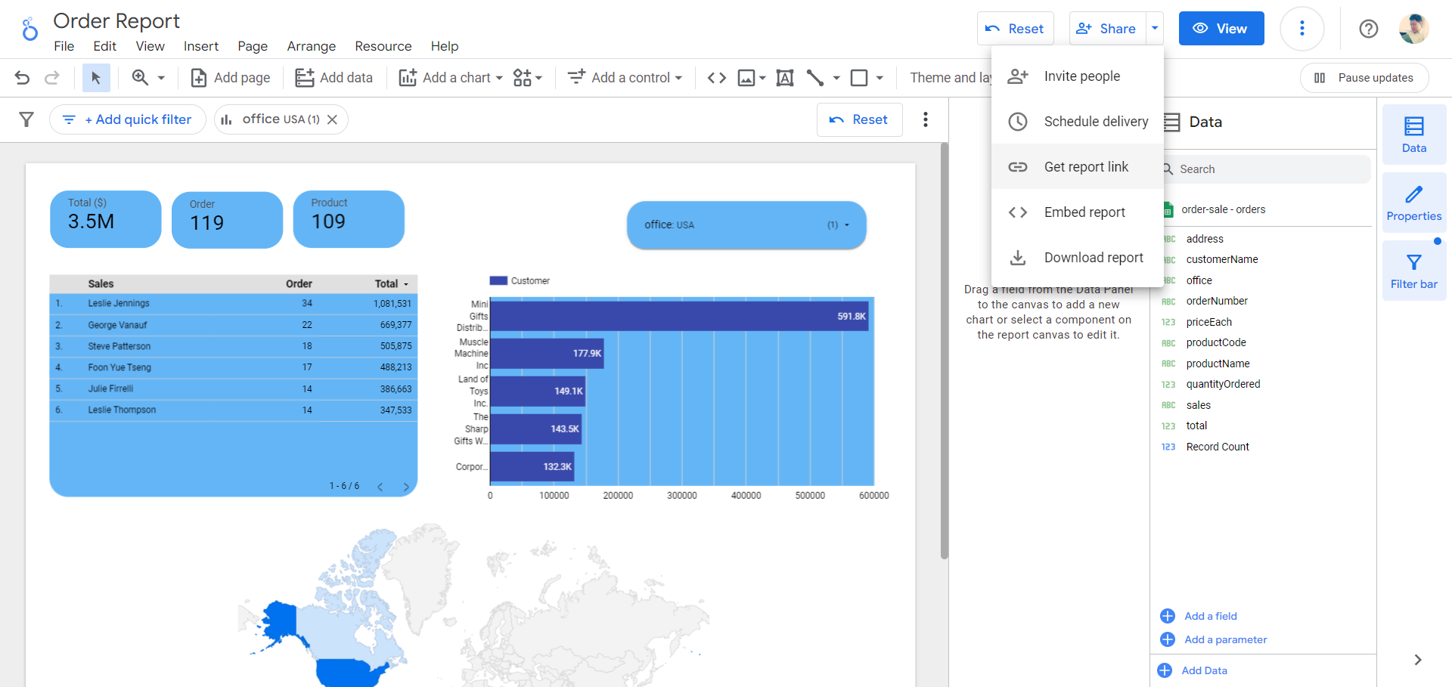

4.1 Link

Slide 40

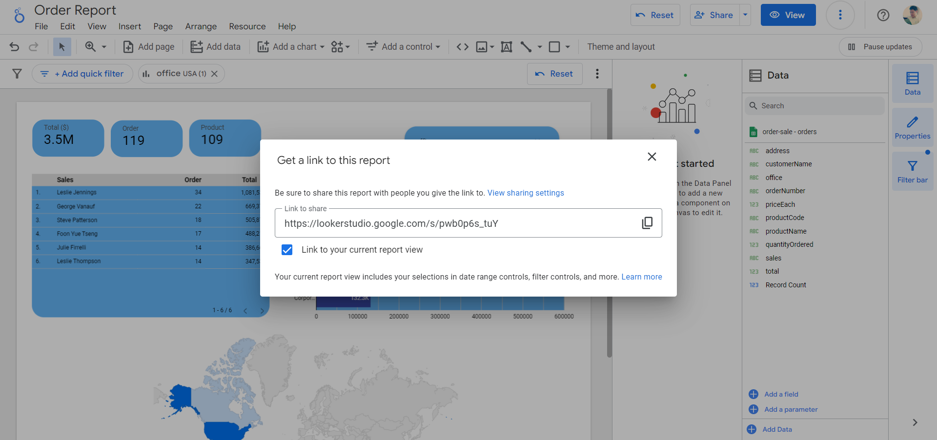
4.1 Link

Slide 41
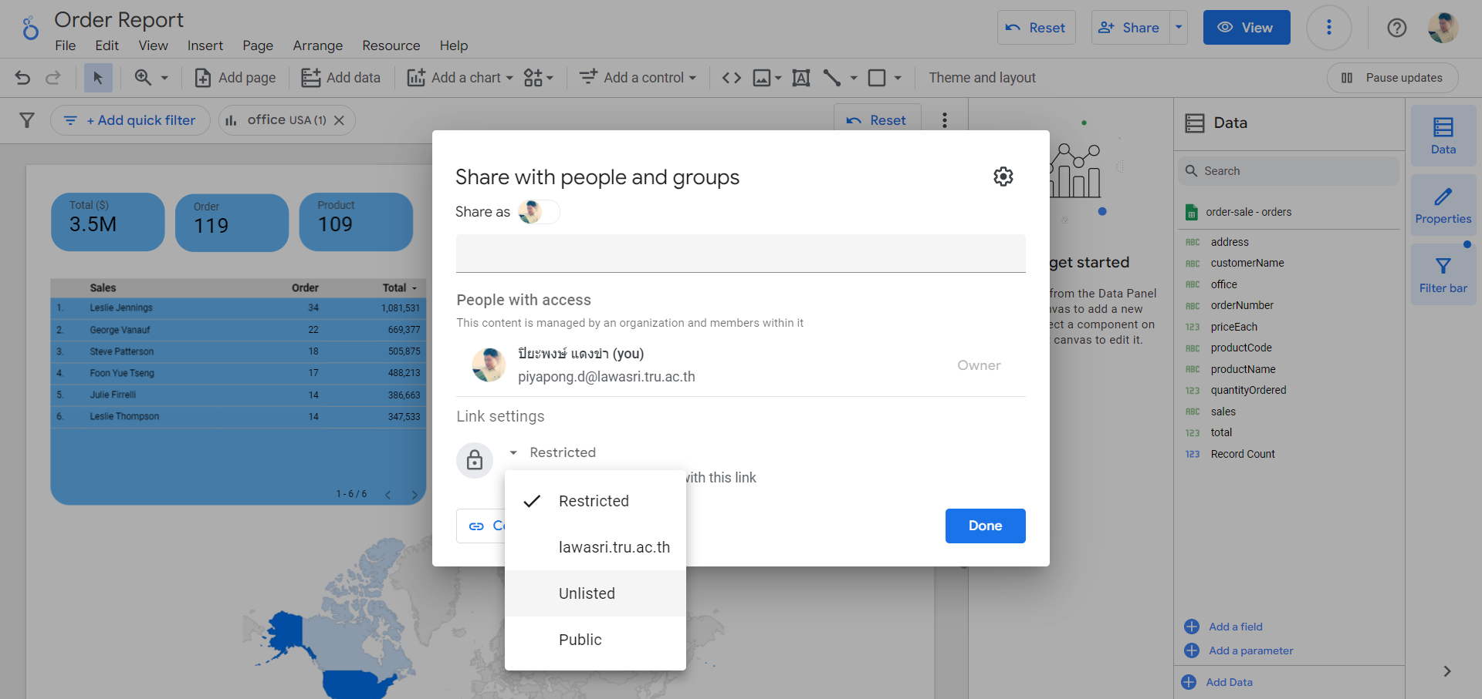

4.1 Link

Slide 42
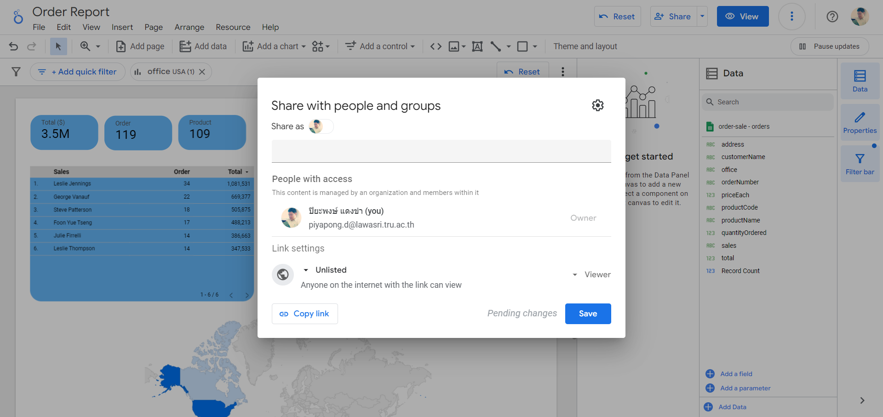

4.1 Link

Slide 43
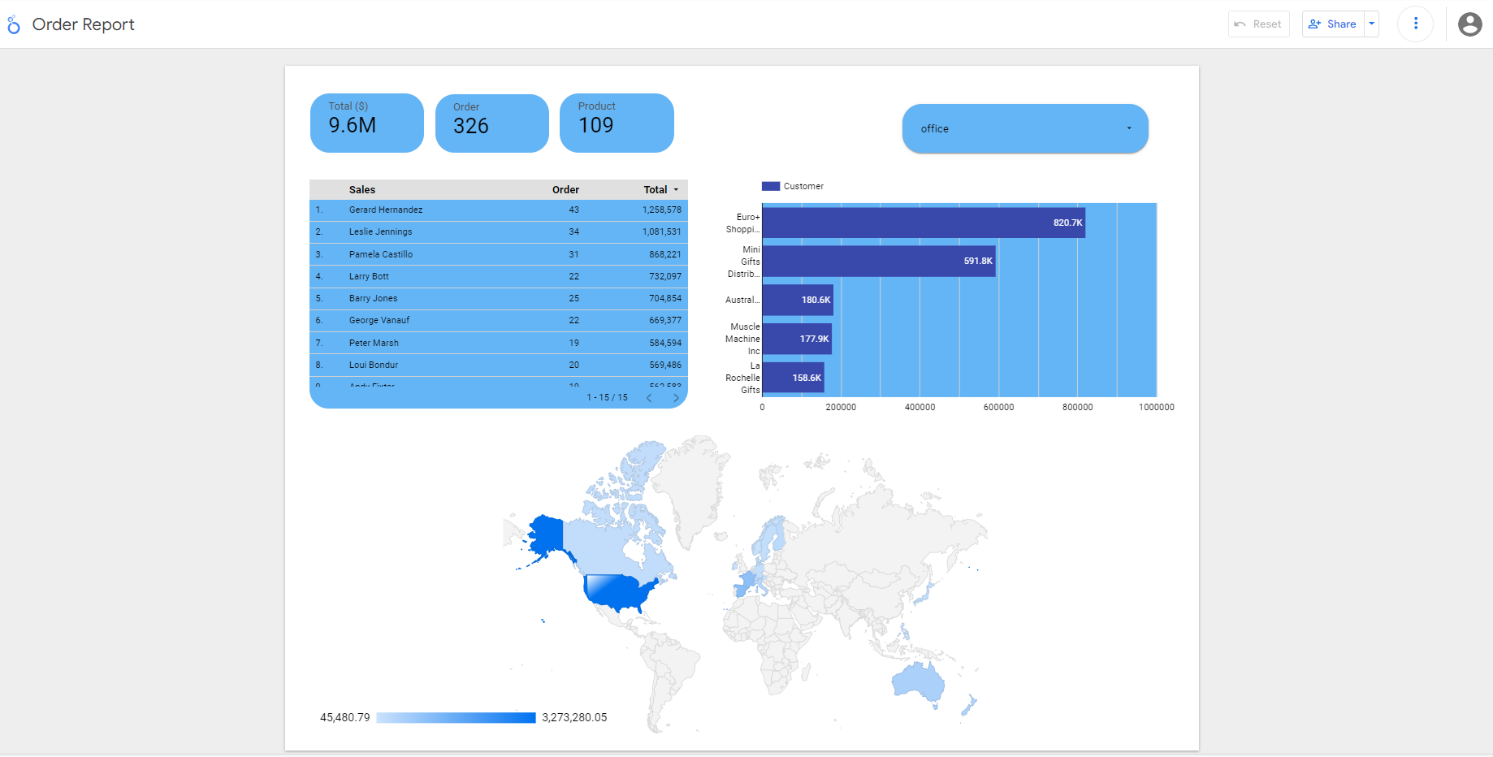
4.1 Link

Slide 44
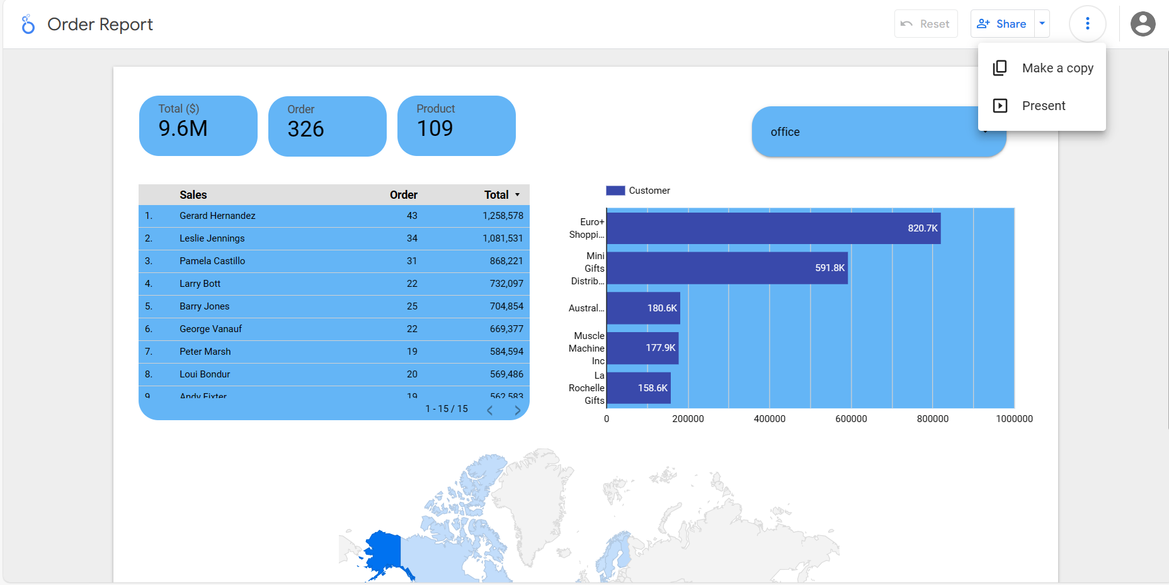
4.1 Link
Refresh Data

Slide 45
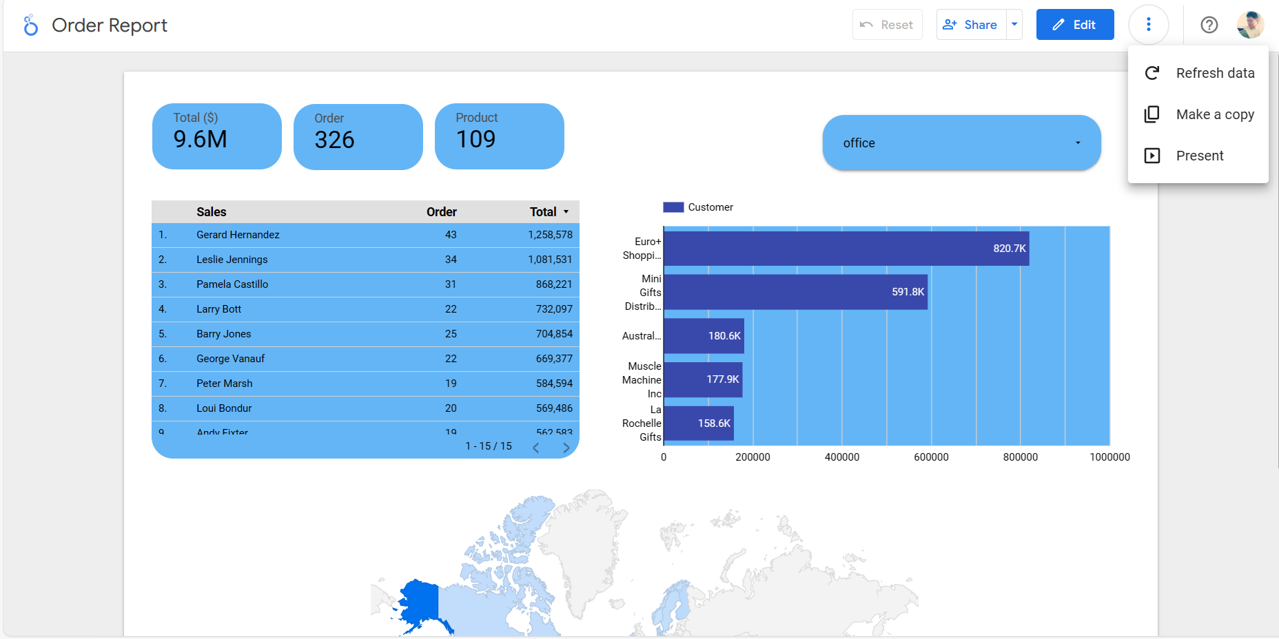
4.1 Link
Refresh Data

Slide 46
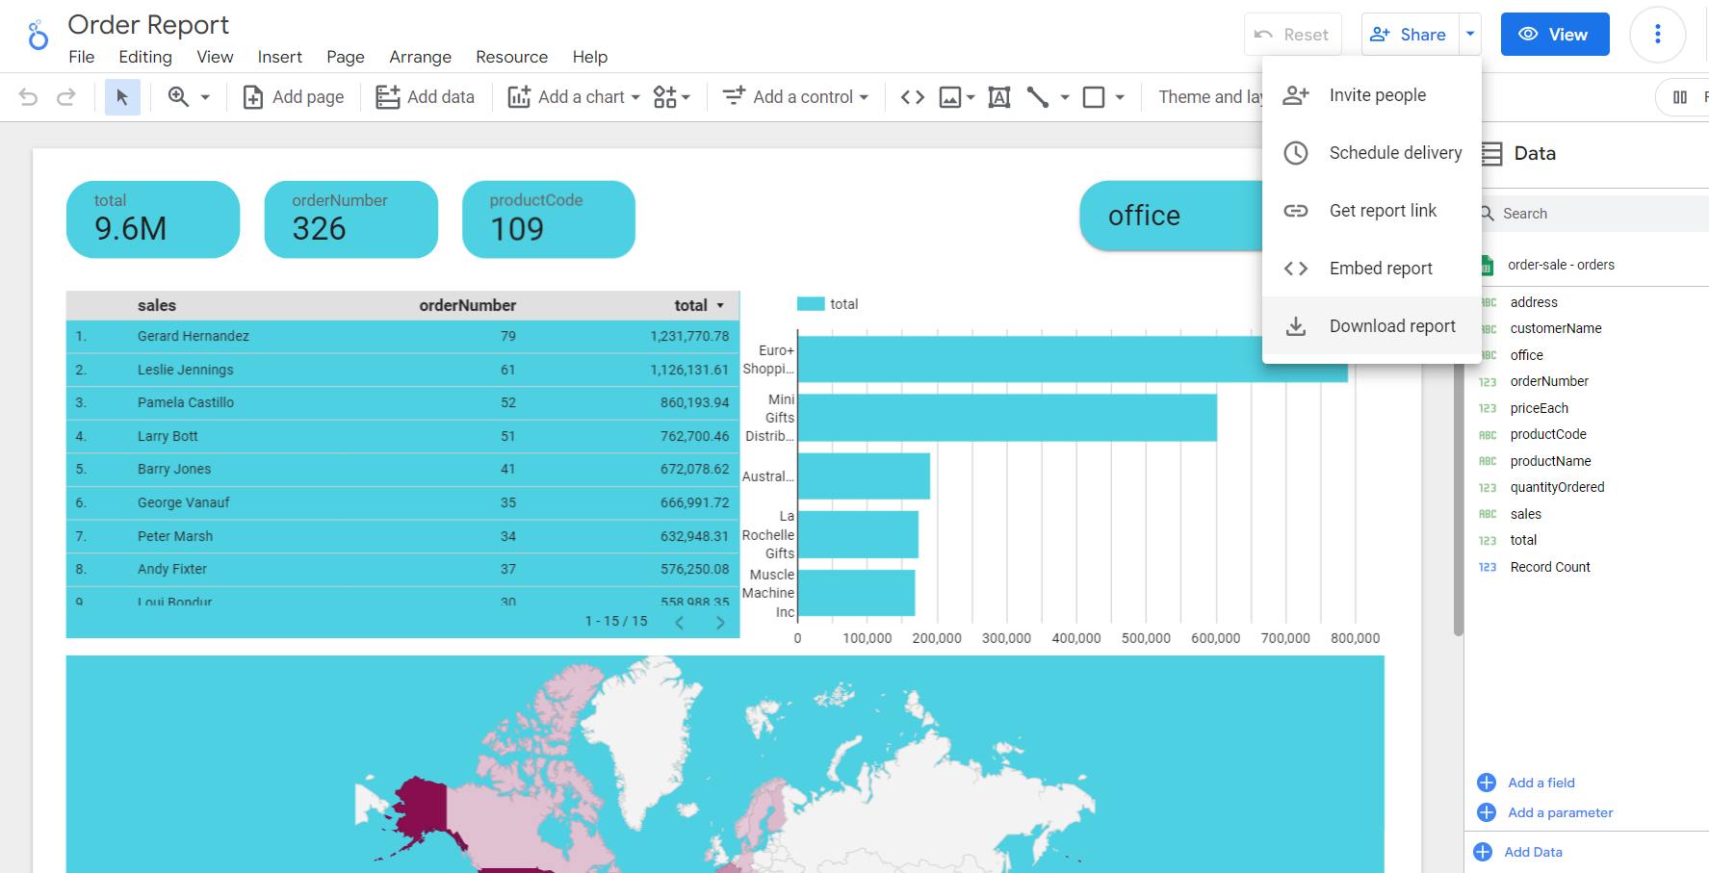
4.2 PDF
Download report

Slide 47
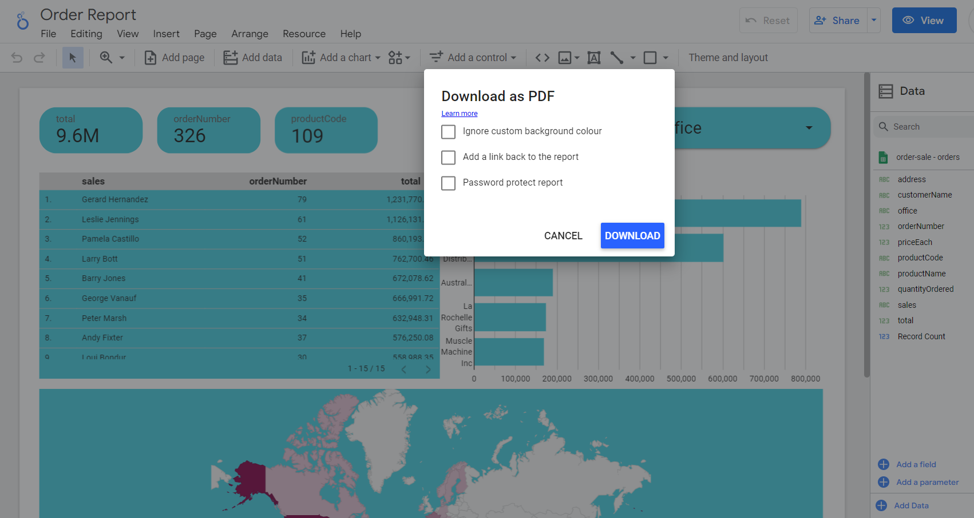
4.2 PDF

Slide 48
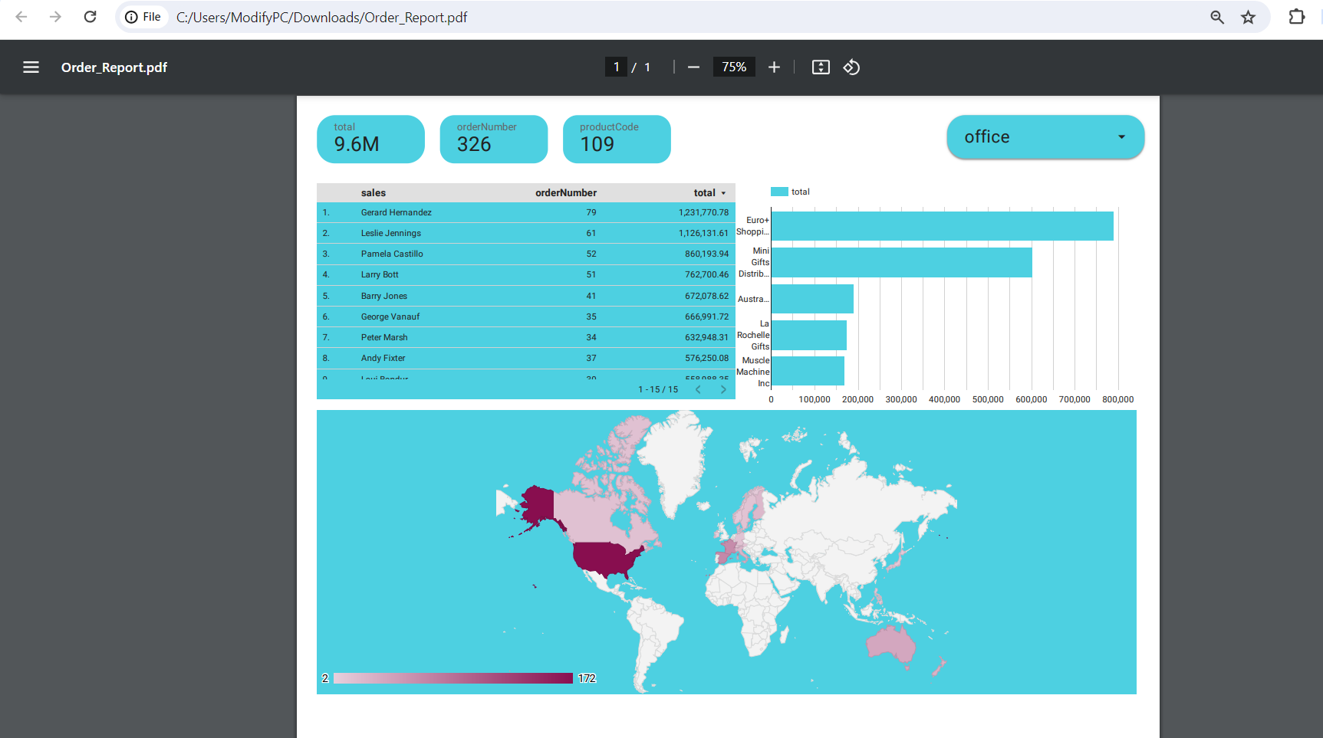
4.2 PDF

Slide 49
Exercise
1. ให้นักศึกษาสร้าง report ชื่อ order-3 ประกอบด้วย
1.1 Scorecard แสดงยอดรวม total ของ office USA
1.2 Scorecard แสดงยอดรวม total ของ office UK

Slide 50
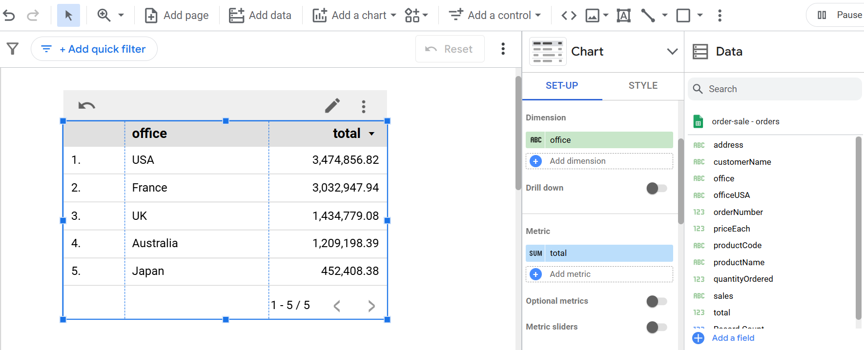
Exercise
แนวคิดแก้โจทย์ – สร้างตารางผลรวมยอดขายแต่ละ office

Slide 51
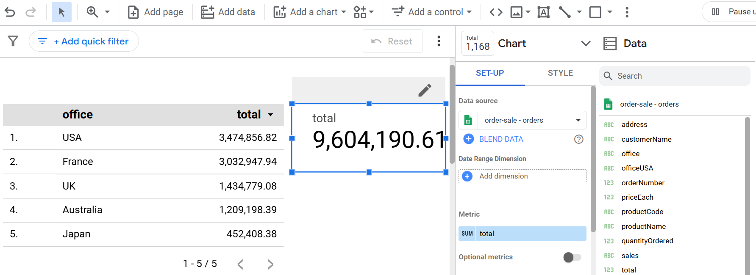
Exercise
แนวคิดแก้โจทย์ – สร้าง scorecard ผลรวมยอดขายทั้งหมด

Slide 52
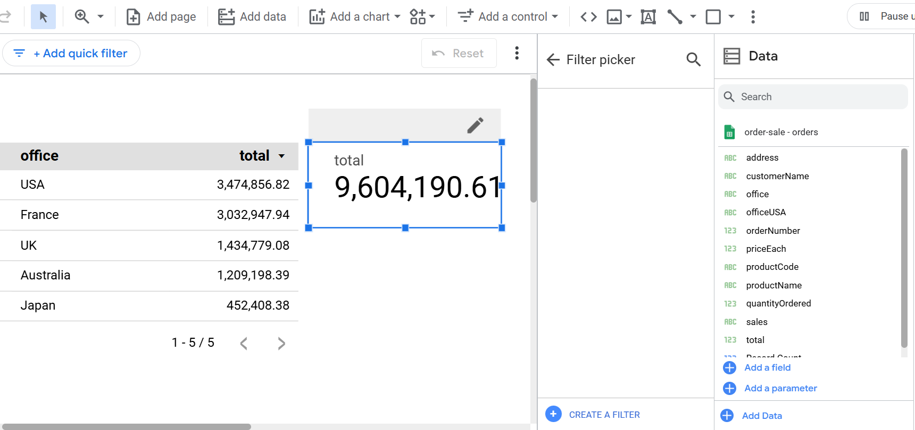
Exercise
แนวคิดแก้โจทย์ – สร้าง Filter
Create Filter

Slide 53
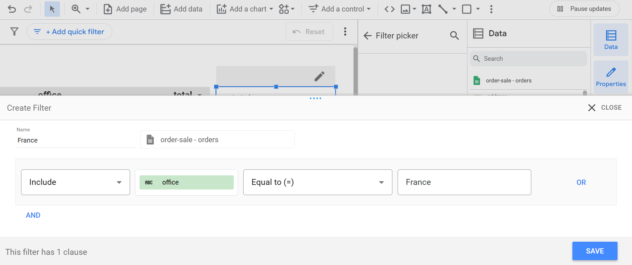
Exercise
แนวคิดแก้โจทย์ – สร้าง Filter
ตั้งชื่อ France
เลือก office
เลือก Equal to
ตั้งค่าเป็น France

Slide 54
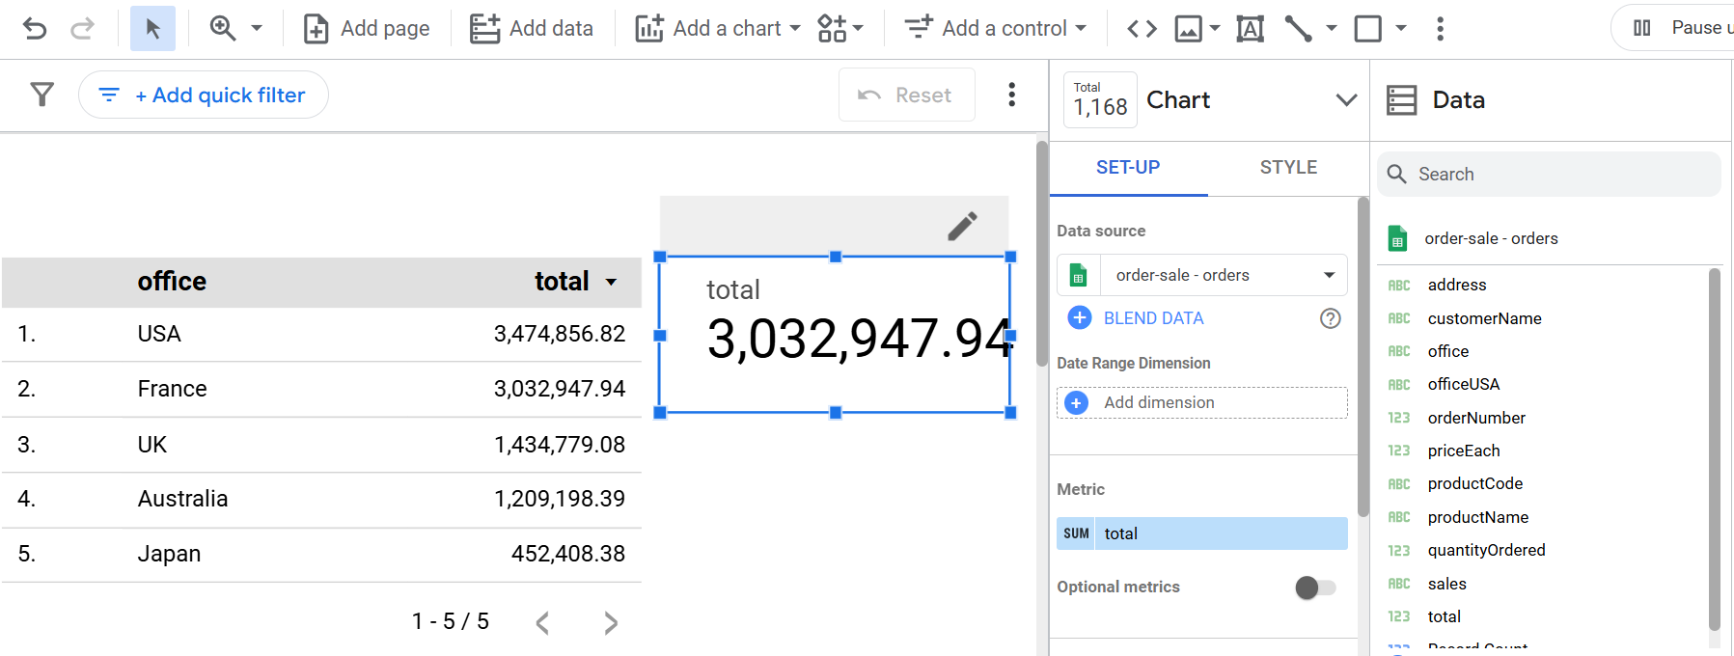
Exercise
แนวคิดแก้โจทย์ – จะได้ค่าเท่ากับการคำนวณในตาราง

Slide 55


